Slide 1
IDENTIFICAÇÃO AUTOMATIZADA DE OBSTÁCULOS NO ASFALTO
COM VISTA AO EMPREGO DE APRENDIZAGEM DE MÁQUINA
Lucas Cavalcanti Adorno Orientador: Flávio Luís de Mello
Engenharia Eletrônica e de Computação

Slide 2


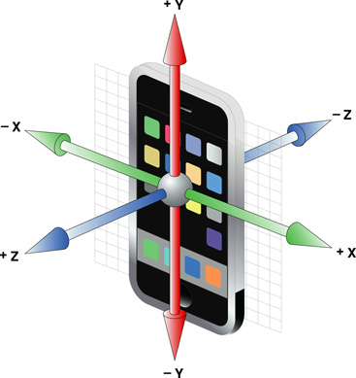

TEMA
Acelerômetro
GPS

Slide 3

JUSTIFICATIVA
Condições Asfálticas Precárias
Primeiro Lugar em número de mortes no trânsito na América do Sul.
Processo custoso de Mapeamento

Slide 4
OBJETIVO
Elaboração de algoritmo de aprendizado de máquina para identificação automatizada de obstáculos nas vias pavimentadas
Criação de Aplicação Android
Criação de Dataset
Criação de serviço Web

Slide 5
FUNDAMENTAÇÃO TEÓRICA
Acelerômetro
Normalização de Dados
Machine Learning

Slide 6
FUNDAMENTAÇÃO TEÓRICA
Acelerômetro
Tipos mais comuns
Capacitivo
Piezoelétrico
Piezoresistivo

Slide 7
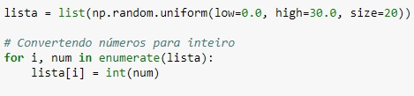
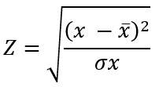
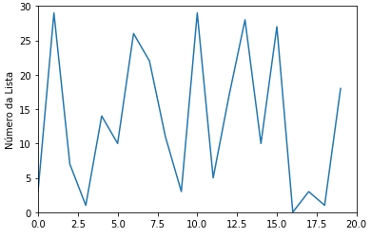
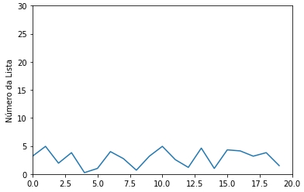
FUNDAMENTAÇÃO TEÓRICA
Normalização de Dados
Normalização Completa
Sliding Window
MinMax Scale

Slide 8
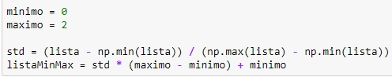
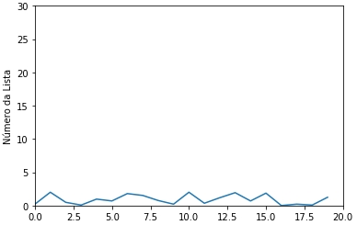
FUNDAMENTAÇÃO TEÓRICA
Normalização de Dados
Normalização Completa
Sliding Window
MinMax Scale

Slide 9
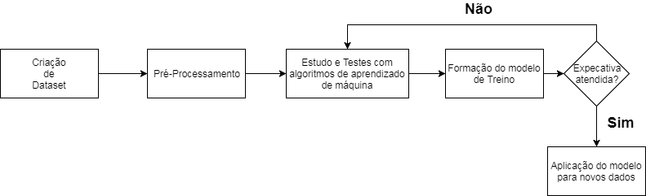
FUNDAMENTAÇÃO TEÓRICA
Machine Learning

Slide 11
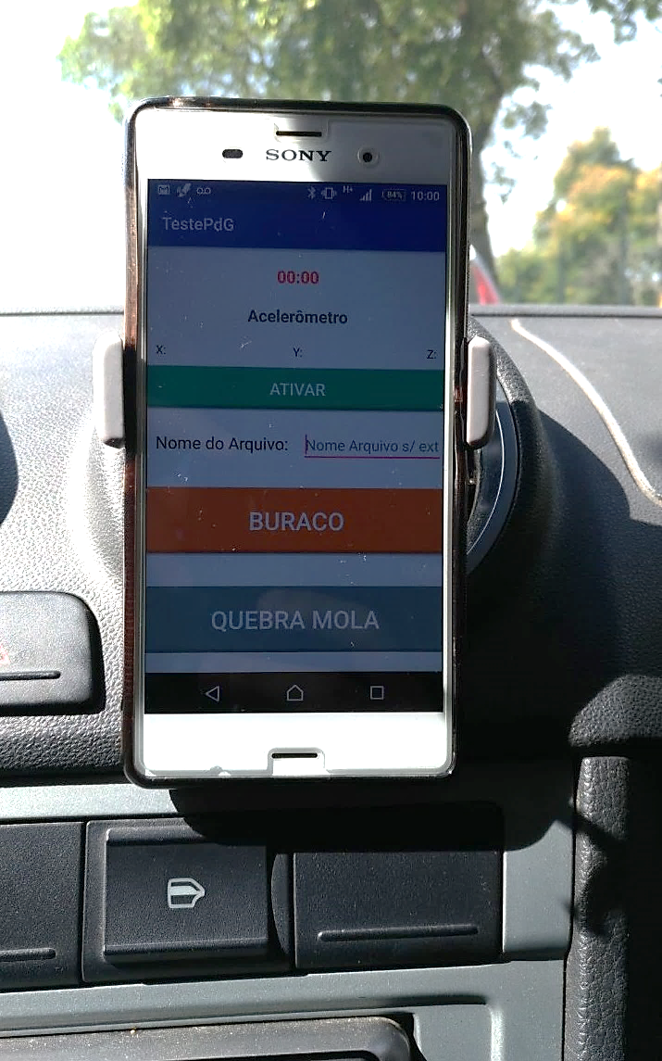
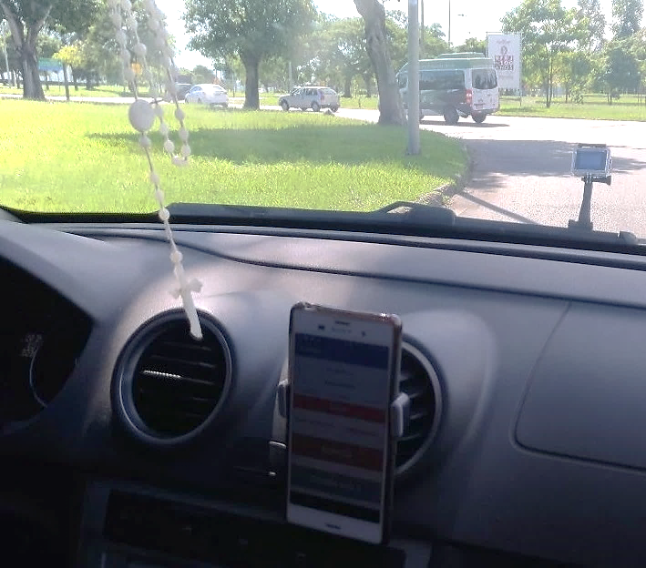
PESQUISA DE CAMPO

Slide 12
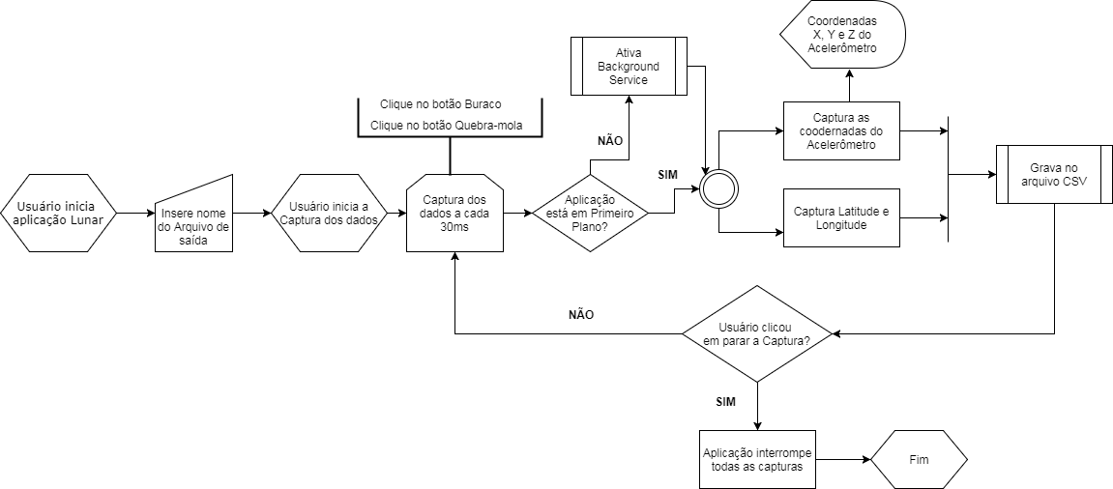
AQUISIÇÃO DE DADOS

Slide 14
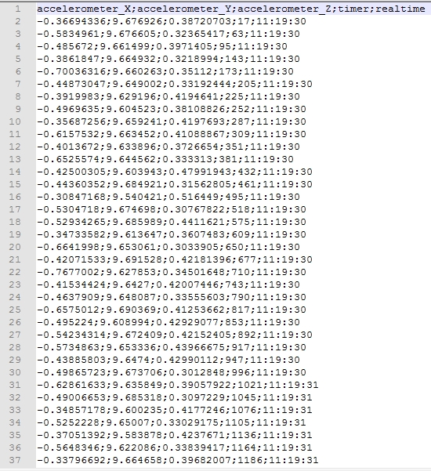
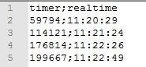
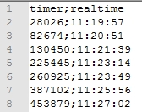
AQUISIÇÃO DE DADOS
Acelerômetro
Buracos
Quebra-molas

Slide 15

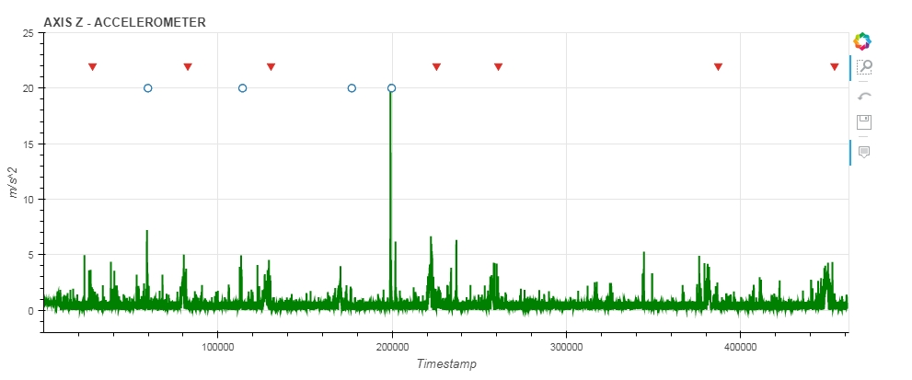
DADOS PARCIAIS OBTIDOS
Quebra-Mola
Buraco

Slide 16
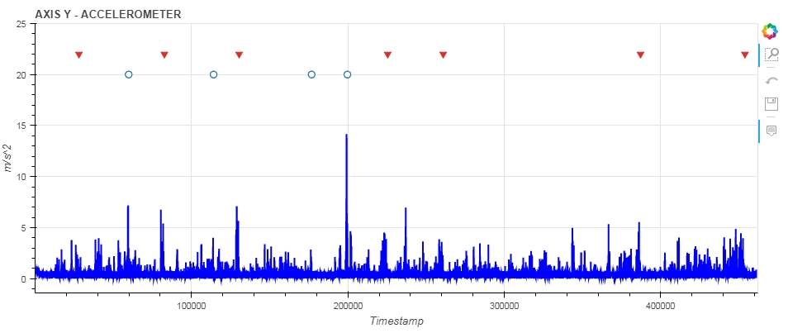
DADOS PARCIAIS OBTIDOS
Quebra-Mola
Buraco

Slide 17
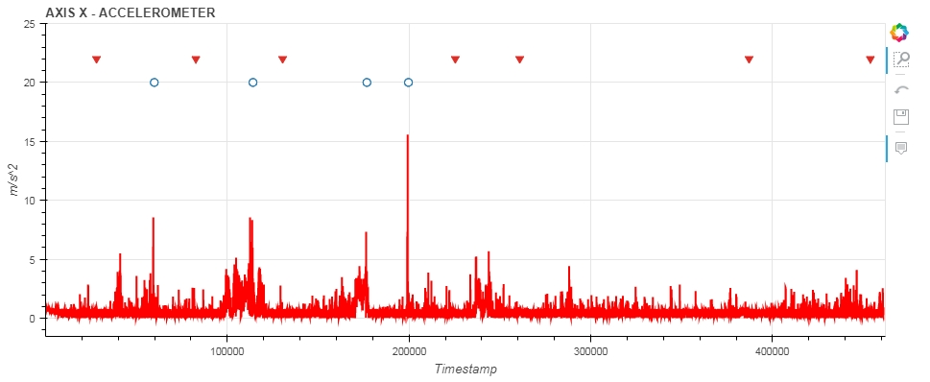
DADOS PARCIAIS OBTIDOS
Quebra-Mola
Buraco

Slide 18
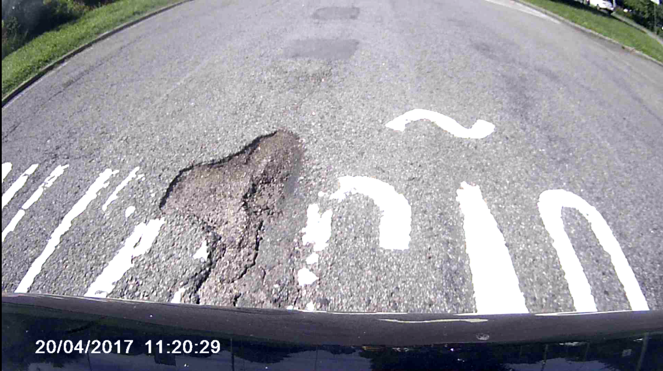
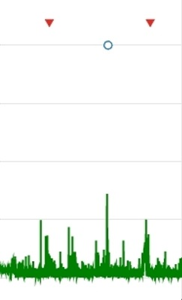
IMAGENS CAPTURADAS

Slide 19
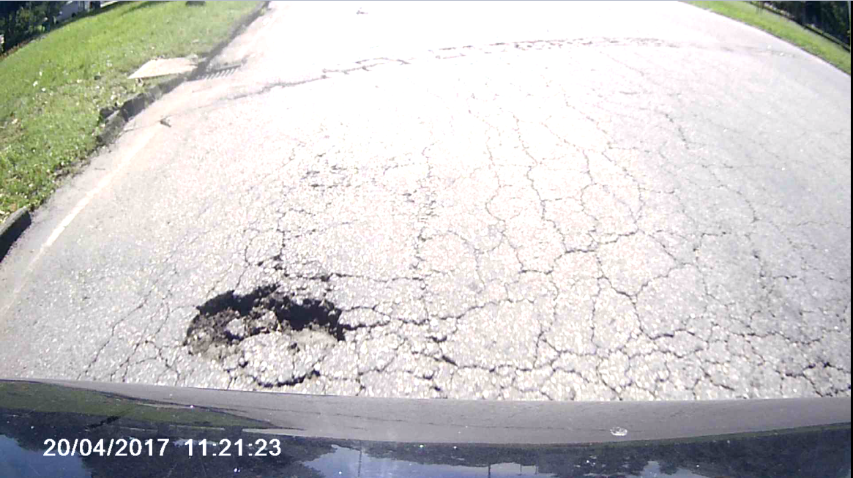
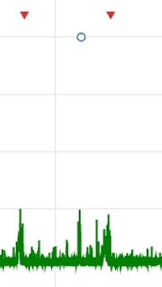
IMAGENS CAPTURADAS

Slide 20
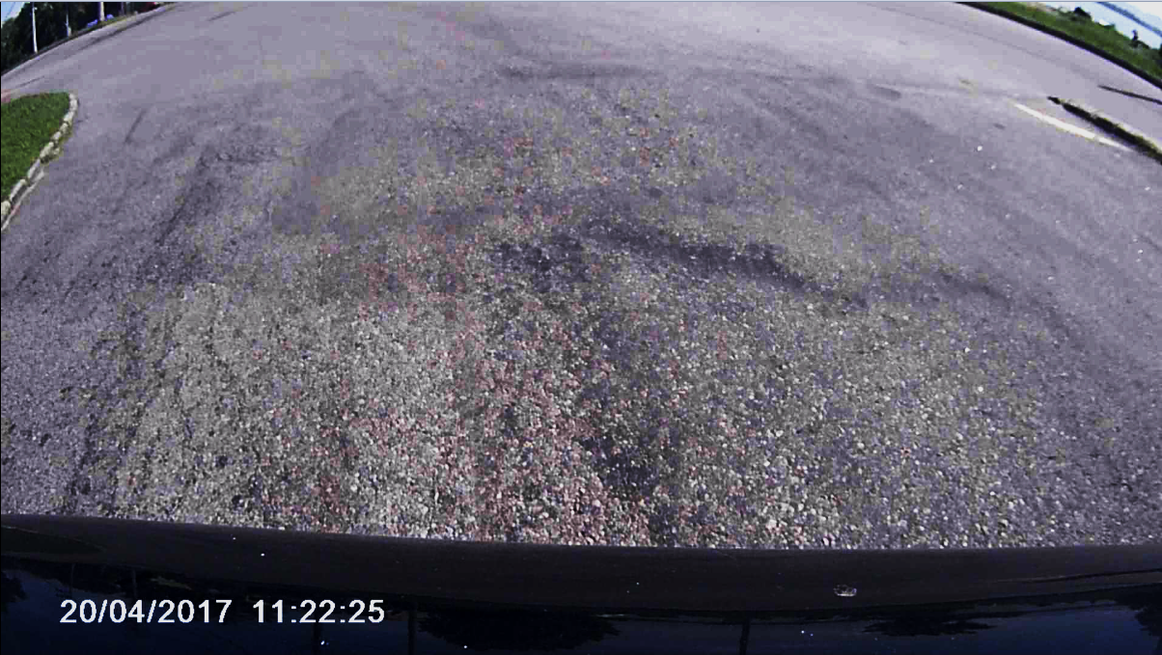

IMAGENS CAPTURADAS

Slide 21
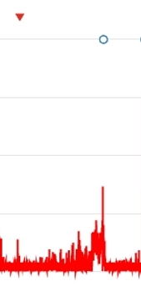
IMAGENS CAPTURADAS

Slide 22
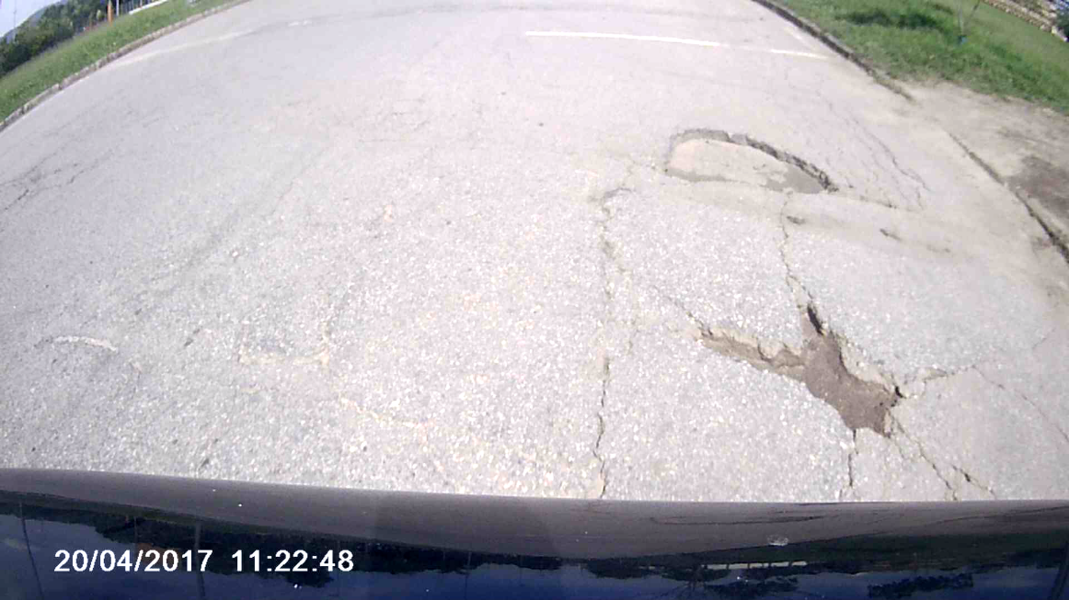
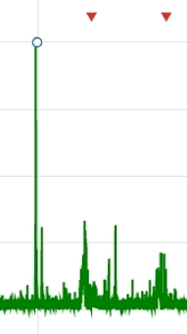
IMAGENS CAPTURADAS

Slide 23
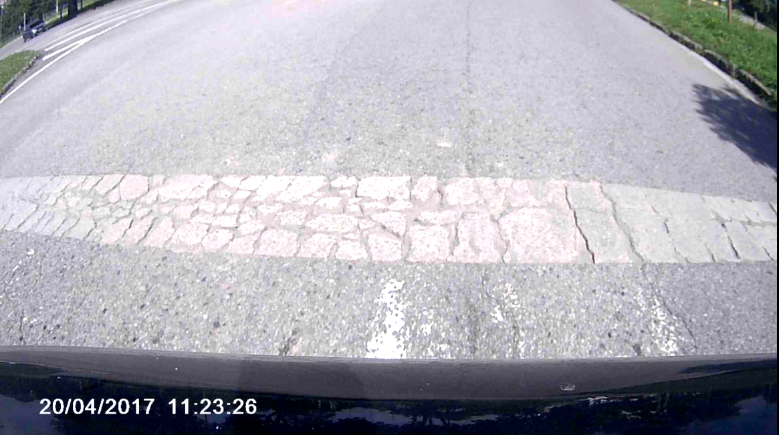
IMAGENS CAPTURADAS

Slide 24
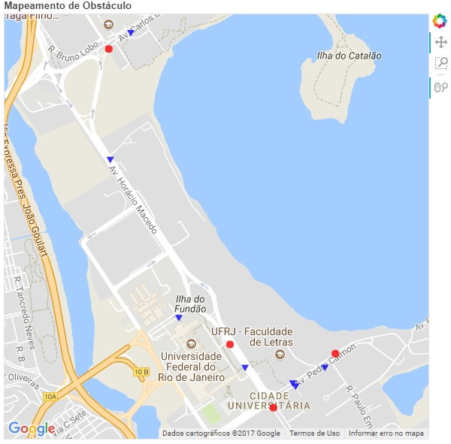
MAPEAMENTO DOS DADOS

Slide 25

CONCLUSÃO
Dataset criado
Viabilidade da detecção de obstáculos
Baixo custo de implementação e manutenção

Slide 26
TRABALHOS FUTUROS
Treinamento usando algoritmo de Redes Neurais Recorrentes
Testes da Rede treinada
Validação da Rede em campo

Slide 27
IDENTIFICAÇÃO AUTOMATIZADA DE OBSTÁCULOS NO ASFALTO
COM VISTA AO EMPREGO DE APRENDIZAGEM DE MÁQUINA
Lucas Cavalcanti Adorno Orientador: Flávio Luís de Mello
Engenharia Eletrônica e de Computação

